Slide 1






Recherche d'une nouvelle résonance de spin 1 dans le canal diélectron avec le détecteur ATLAS
Julien MOREL
24 avril 2009

Slide 2
Plan de l’exposé
I - Préliminaires : du Z aux Z’
Théorie et découverte du boson Z
Motivations théoriques pour de nouvelles résonances
Contraintes actuelles
II – Les études Z’ avec ATLAS
La phénoménologie des Z’ au LHC
La reconstruction avec le détecteur
Étude du potentiel de découverte du détecteur ATLAS
III – Recherche d’un Z’ dans les données
Mise en place d’une méthode de recherche dans les données
Discrimination du modèle théorique sous-jacent

Slide 3

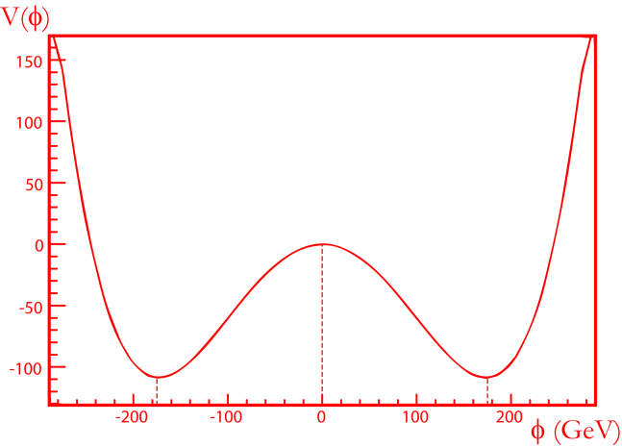



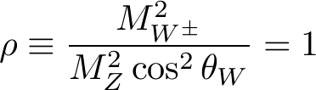

1960 - Les bosons de jauge lourds dans le MS
Structure de l’interaction faible
3 bosons de jauge notés W₁,W₂ et W₃ – couplage g
Potentiel de Higgs
Structure de l’électrodynamique quantique
1 boson de jauge noté B – couplage g’
2 paramètres : μ et λ
Brisure spontanée de symétrie
Couplages entre W, B et le champ de Higgs φ
Électrodynamique quantique non brisée
Photon sans masse – couplage e
Bosons W⁺, W⁻ et Z massifs – couplage G_{F}
Dans le vide du champ de Higgs
Notes:
Définir oral pdf

Slide 4
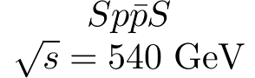

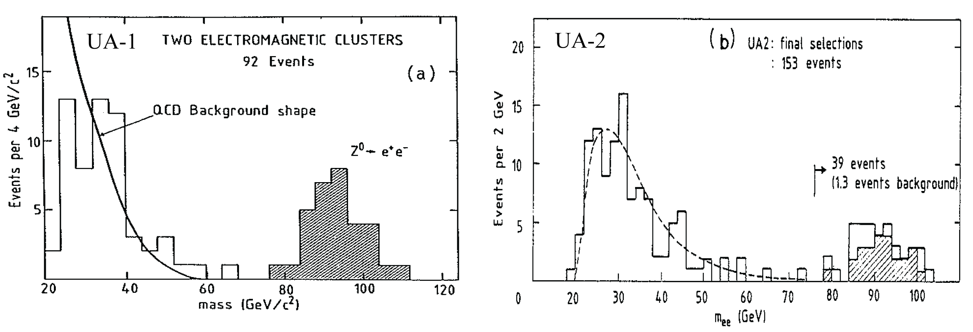
1984 – L’observation du Z aux expériences UA
Collisionneur
Processus
Détecteurs
Notes:
Cette decouverte suit celle du W faite dans le canal W → e nu

Slide 5
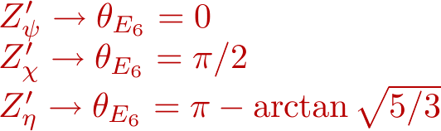
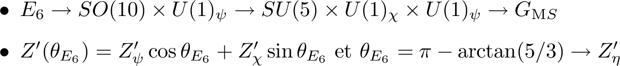

Les nouveaux bosons au-delà du modèle standard
Les théories avec dimensions supplémentaires
Problème de la hiérarchie
Mécanisme de compactification → Tour de Kaluza-Klein
Modèles type ADD → Spin 2 (Excitations du graviton)
Modèles type RS ou UED → Spin 1 (Excitations du Z ou du photon)
??
Les théories de grande unification
Unification des forces fondamentales
2 groupes U(1) supplémentaires → Spin 1
Au moins un état propre de masse à l’échelle du TeV.
SU(2)_{R} → Couplages aux particules droites.
U(1)_{B-L} → Couplages B-L.
Modèles TopColor
Masse du top
Z’ provenant d’un groupe U(1) supplémentaire générant un condensat top anti-top.
Préférentiellement couplés à la troisième famille.

Slide 6
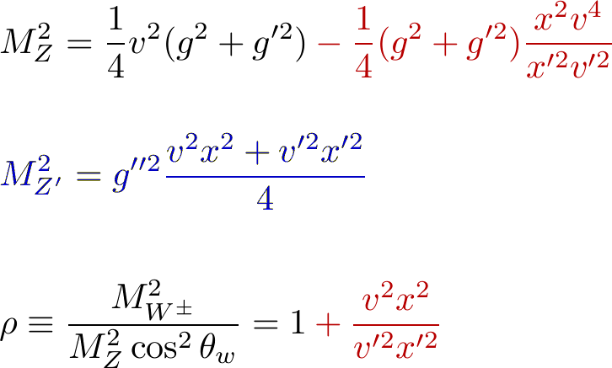
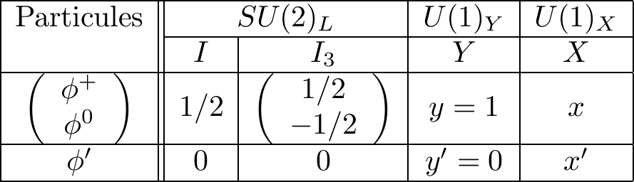


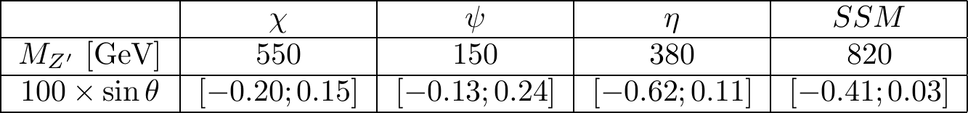
De 1990 à 2000 – Contraintes indirectes électrofaibles
Exemple de limites obtenues avec le paramètre ρ
Mesure de ρ
Limites obtenues avec les mesures de précisions EW à LEP
Z’ GUT
Z’ X-Dim | RS
M_{Z’} [GeV] | ~3 TeV
Angle de mélange Z/Z’ (analogue à θ_{w} du MS) très petit
Modèle ad-hoc identique au Z mais en plus lourd
Notes:
95%

Slide 7
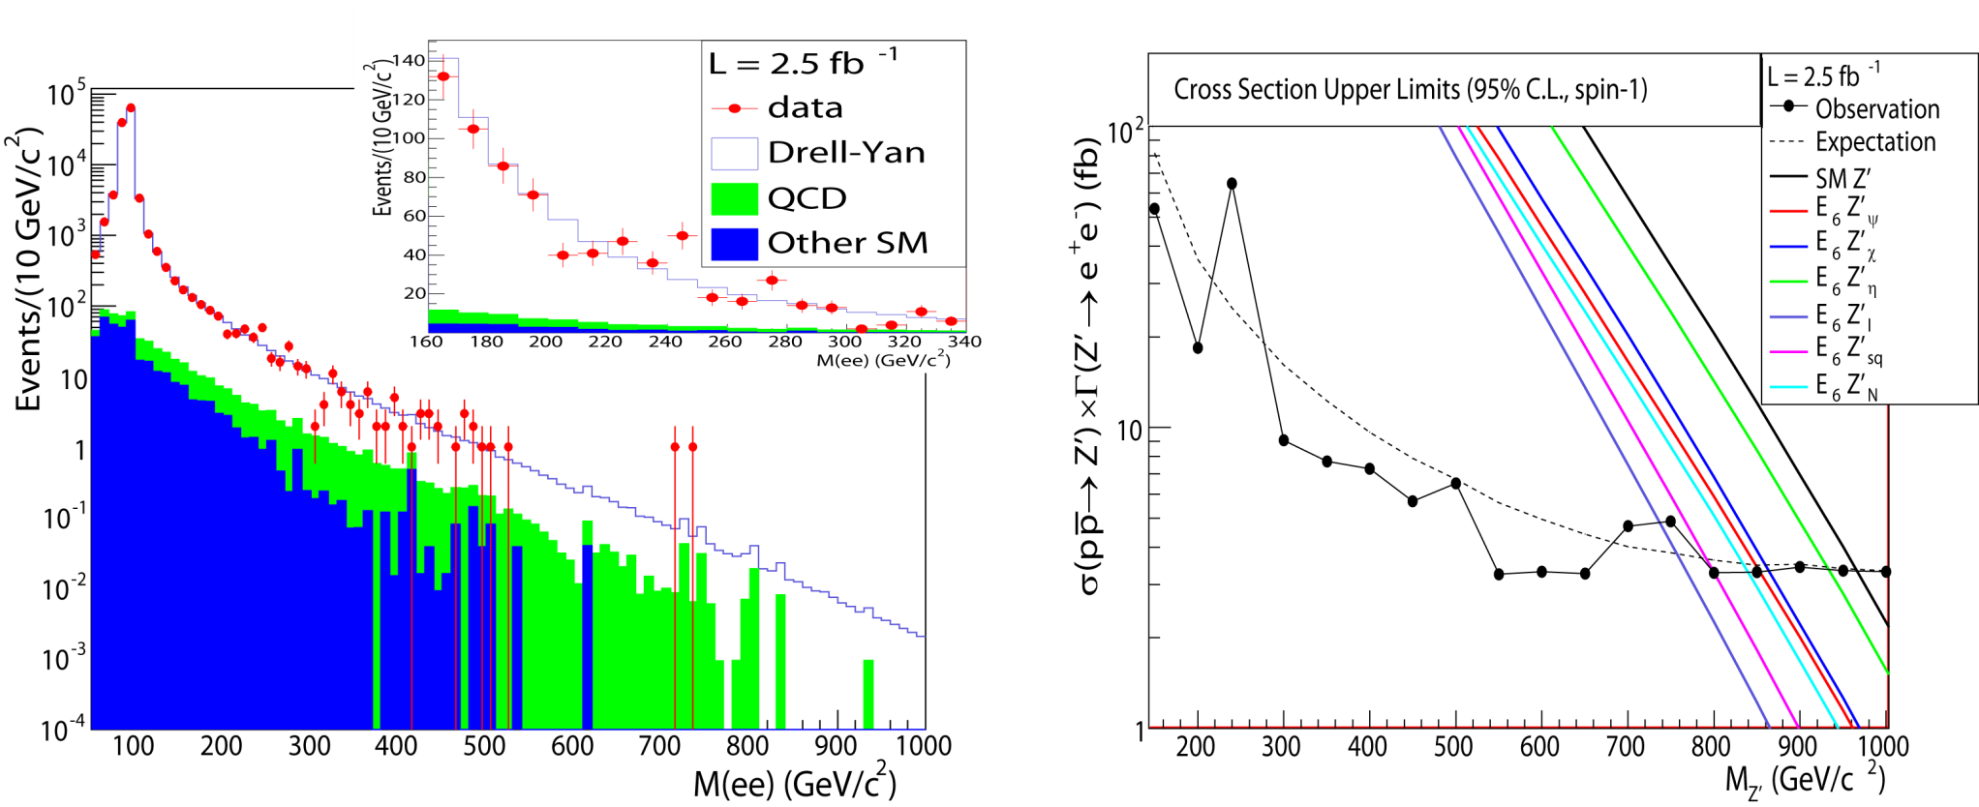


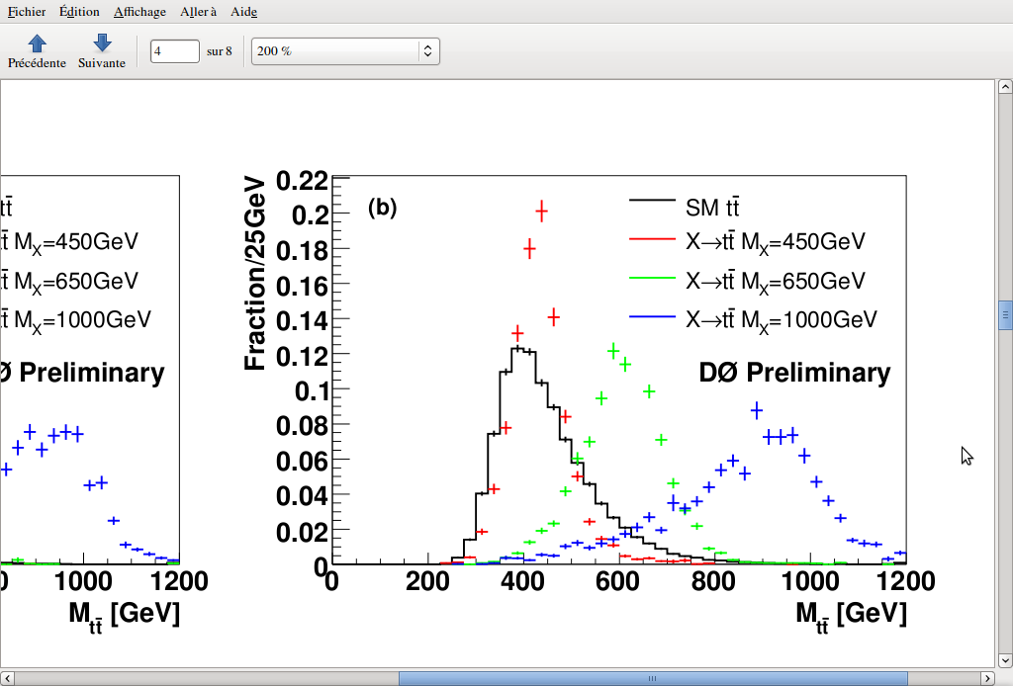
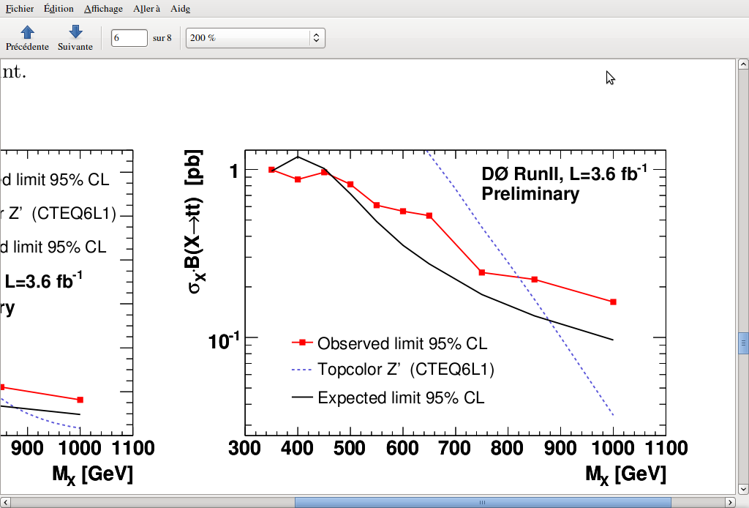
2008 - Limites sur la recherche directe
CDF Run II – Canal électronique – L=2.5 fb⁻¹
Analyse de section efficace
Pas d’observation directe jusqu’à 700 GeV
DO Run II – Canal tt leptonique – L=3.6 fb⁻¹
Notes:
Définir oral pdf

Slide 8
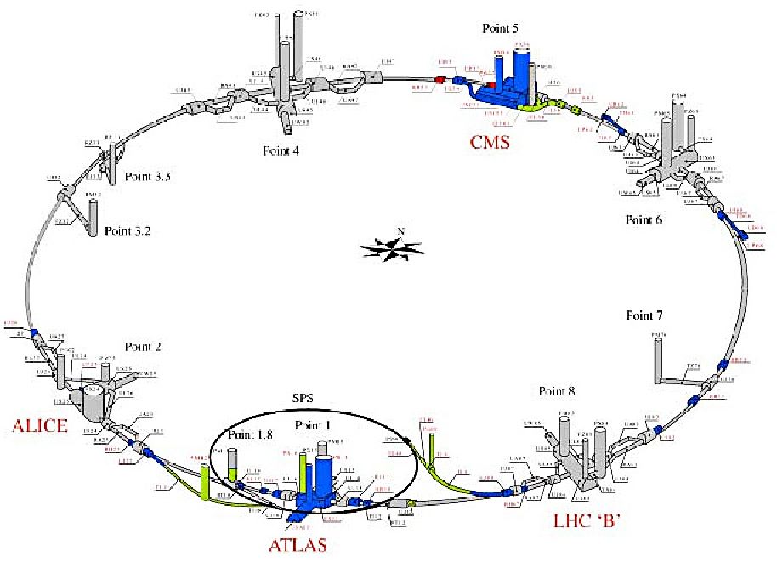
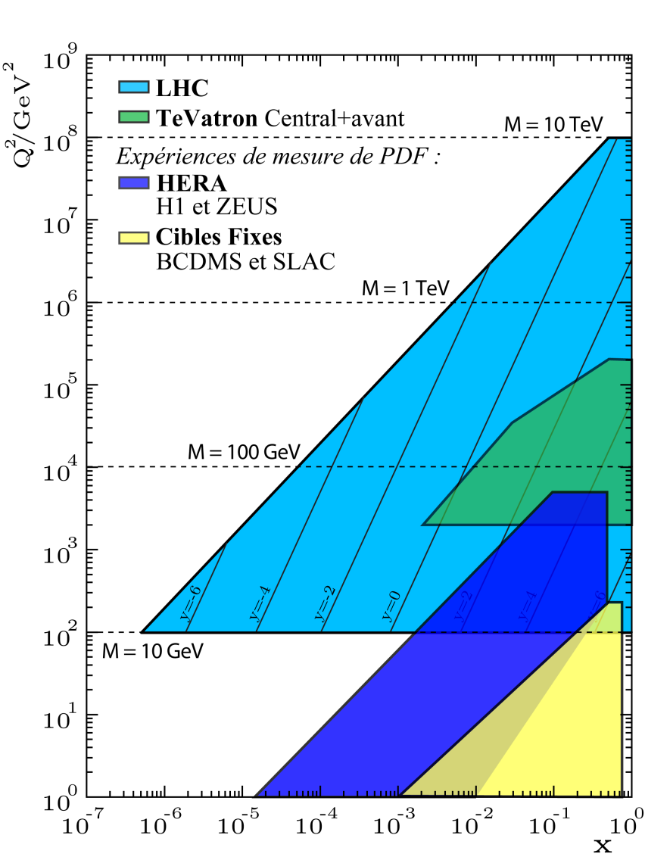

Découverte d’un Z’ au LHC ?
Le collisionneur LHC
Le domaine cinématique
CMS
ALICE
LHC b
ATLAS
10 septembre 2008 → 1er faisceau
Automne 2009 → 1^{ères} collisions ?
20?? → première découverte ?
SUSY ?
Higgs ?
Trous noirs ?
Z’ de GUT ?
Z’ de Dim. Supp. ?
…
Mais probablement autre chose ou un mélange de tout cela …
Un large domaine cinématique non encore étudié …
Notes:
Définir oral pdf

Slide 9
II – Les études Z’ avec ATLAS
La production des Z’ au LHC
Le processus pp → Z’ → l⁺l⁻ +X à 14 TeV
Le spectre de masse invariante
La reconstruction avec le détecteur
La reconstruction avec le détecteur ATLAS
Les bruits de fond
Potentiel de découverte des Z’
Paramétrisation du spectre de masse invariante des Z’
Analyse statistique
Potentiel de découverte des Z’ « usuels »
Étude indépendante du modèle théorique

Slide 10
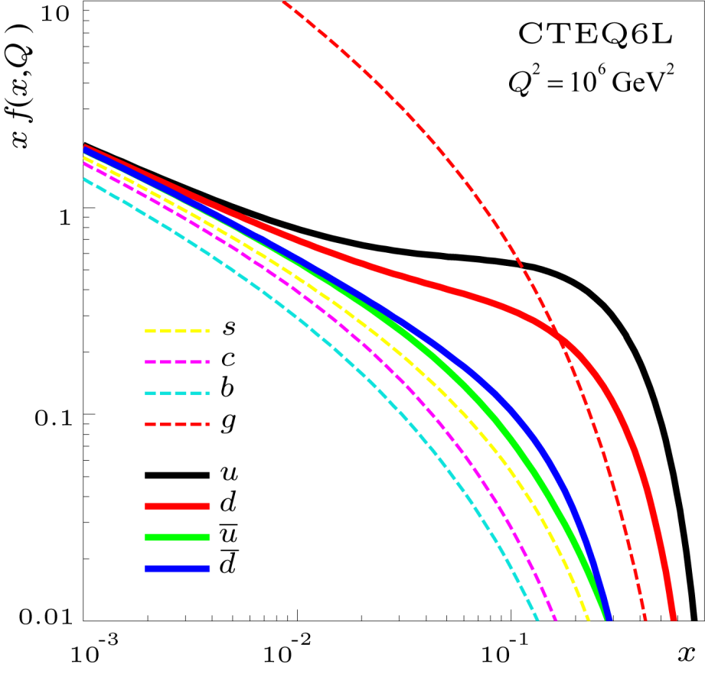
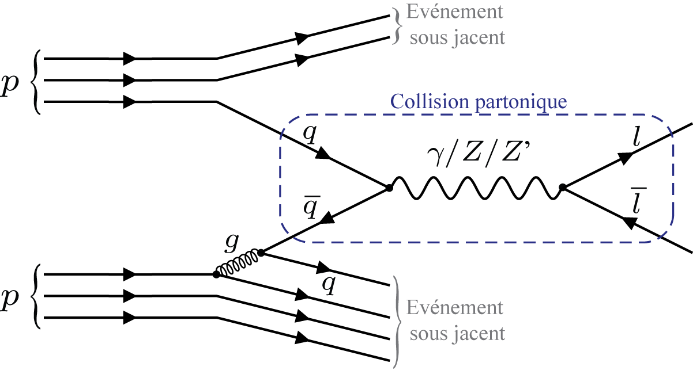
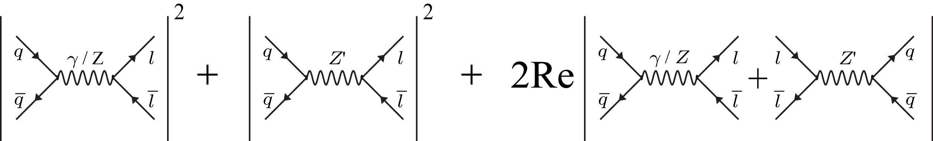
Le processus pp → Z’ → l⁺l⁻ +X à 14 TeV
Contributions dominantes
Processus partonique
Processus Drell-Yan
Pic du Z’
Interférence γ/Z’ et Z/Z’

Slide 11
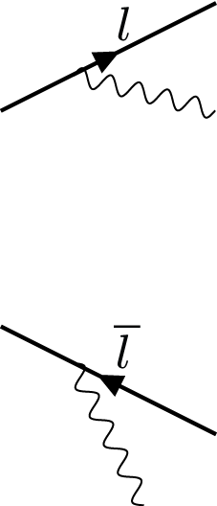
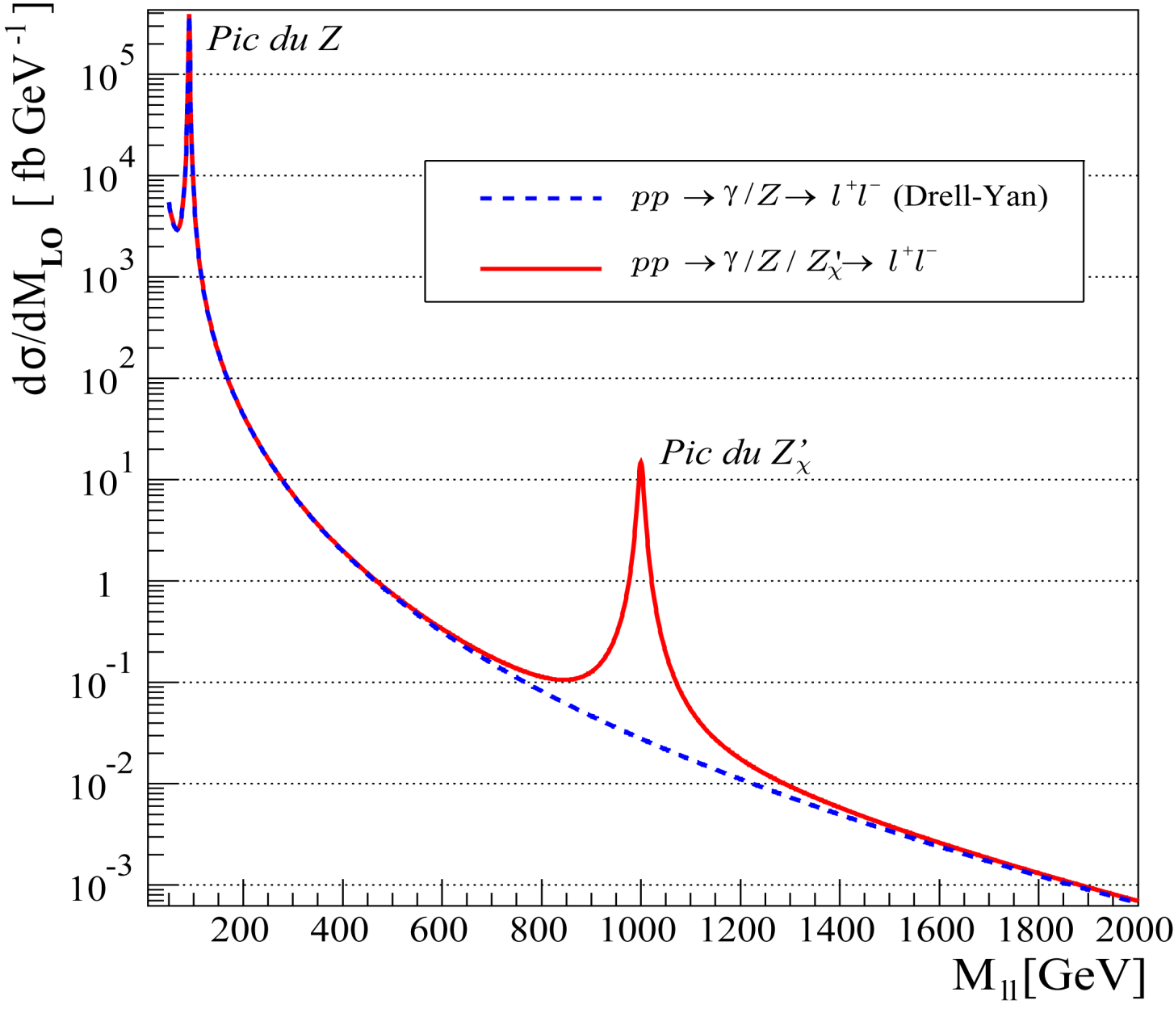
Le spectre de masse invariante
Masse invariante des deux leptons
de l’état final
Masse invariante des deux leptons
de l’état final
Contribution du Z’
Corrections d’ordres supérieurs
Zone d’interférence
γ / Z / Z’

Slide 12
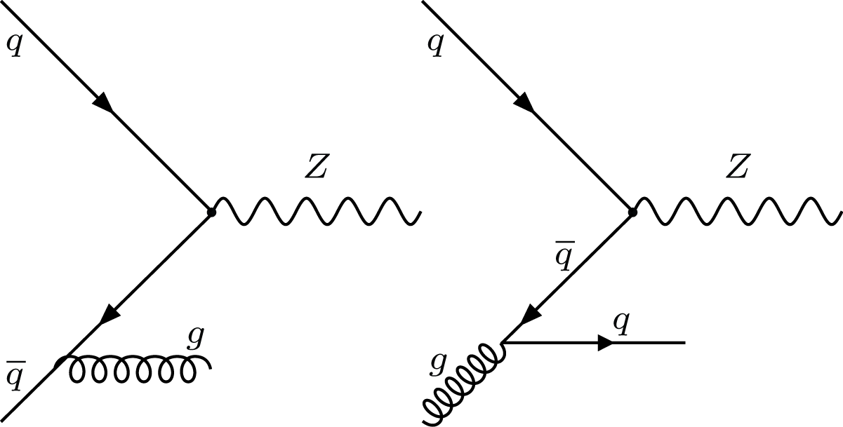
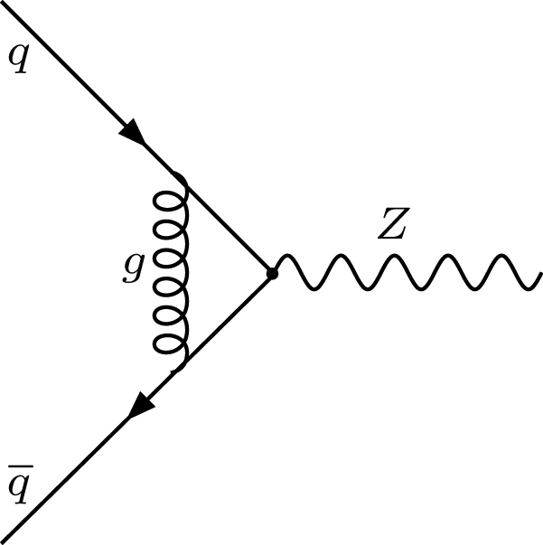
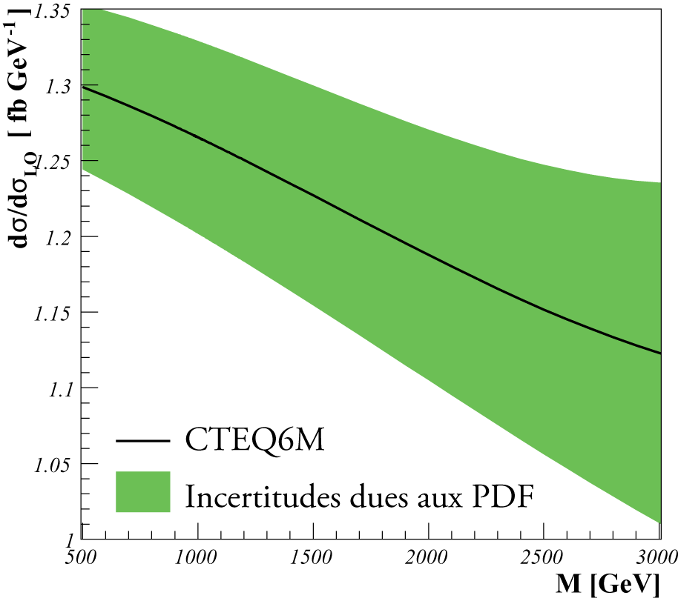
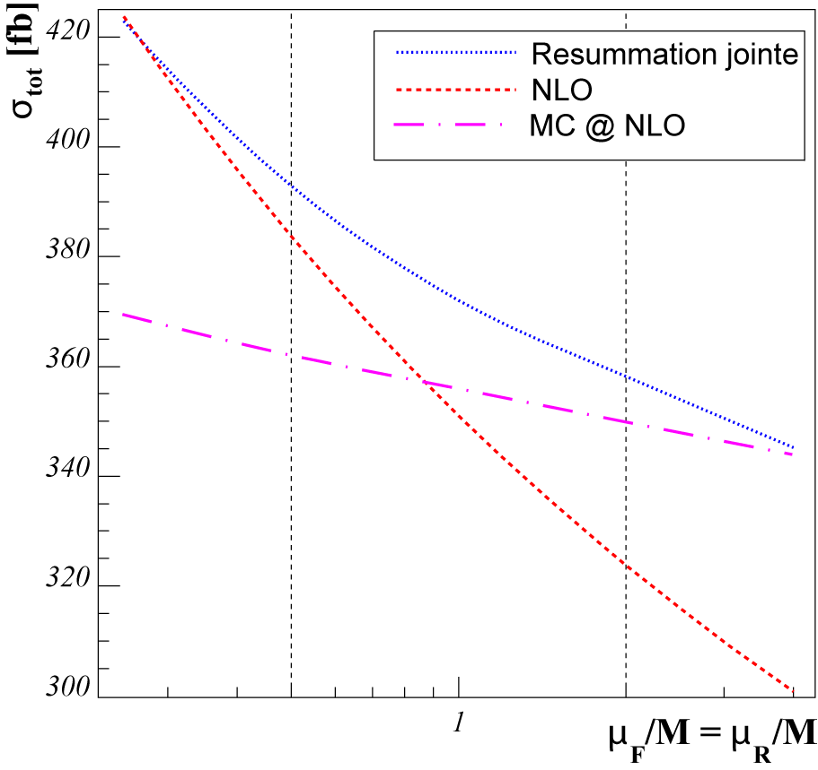
Les corrections QCD d’ordre supérieur
Emission de
particules réelles
Corrections
au vertex
Calculs théoriques :
Ordre fixe + resommation
Approche MC :
Ordre fixe (MC@NLO)
+ Parton shower (Herwig)
Facteurs K
Variation d’échelle
Resommation | +6%
 | -3%
PDF ±5%
Incertitudes théoriques
NLO + Resommation ∼ ±10%
Notes:
AVEC BENJ !

Slide 13
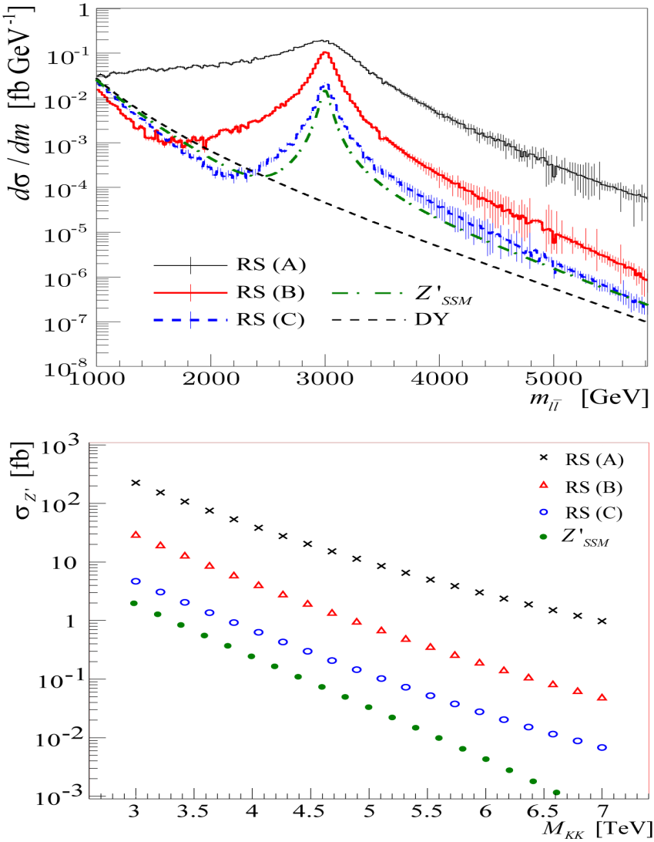
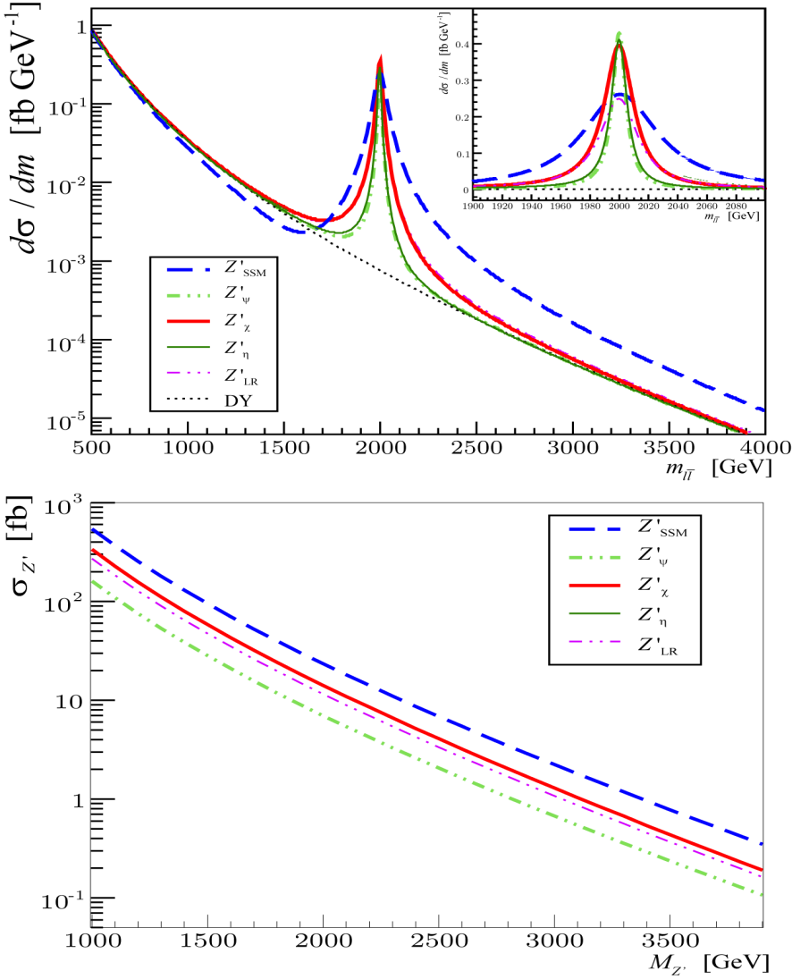
« Morphologie » des différents Z’
Z’ X-Dim
Z’ GUT
Modèle de type RS avec matière dans bulk
Groupe de grande unification E₆ ou SO(10)
SSM
SSM
SSM
SSM
Z’_{X-Dim} >> Z
Z’_{GUT} ~ Z
(γ* et Z* sont souvent dégénérés en masse)
Notes:
AVEC BENJ !

Slide 14
II – Les études Z’ avec ATLAS
La production des Z’ au LHC
Le processus pp → Z’ → l⁺l⁻ +X à 14 TeV
Le spectre de masse invariante
La reconstruction avec le détecteur
La reconstruction avec le détecteur ATLAS
Les bruits de fond
Potentiel de découverte des Z’
Paramétrisation du spectre de masse invariante des Z’
Analyse statistique
Potentiel de découverte des Z’ « usuels »
Étude indépendante du modèle théorique

Slide 15
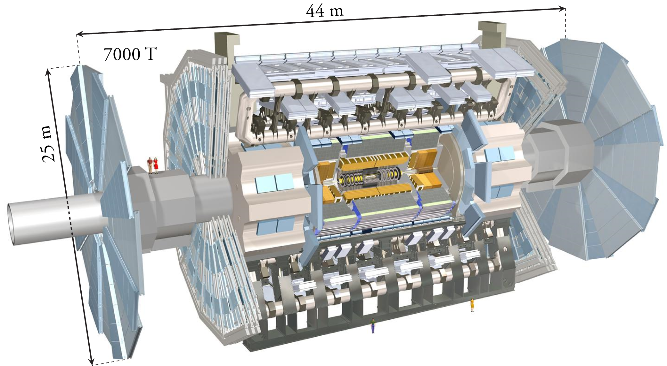
Vue d’ensemble du détecteur ATLAS
Détecteur interne
Calorimètre argon liquide
Calorimètre à tuiles scintillantes
Chambres à muons
Trajectoires des particules chargées
Énergie des particules électromagnétiques et hadroniques
Énergie des jets hadroniques
Impulsion des muons
Solénoïde 2 Tesla
Toroïde 4 Tesla

Slide 16


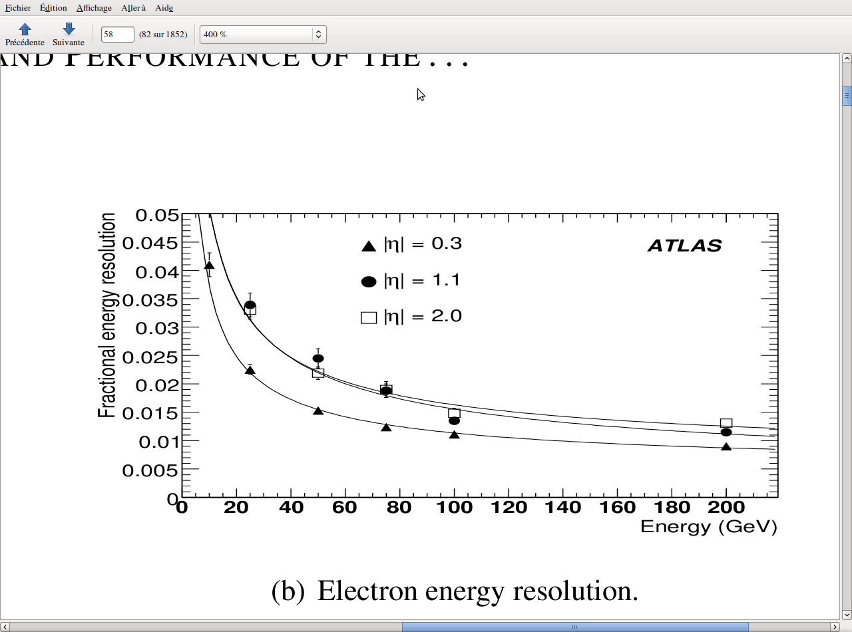
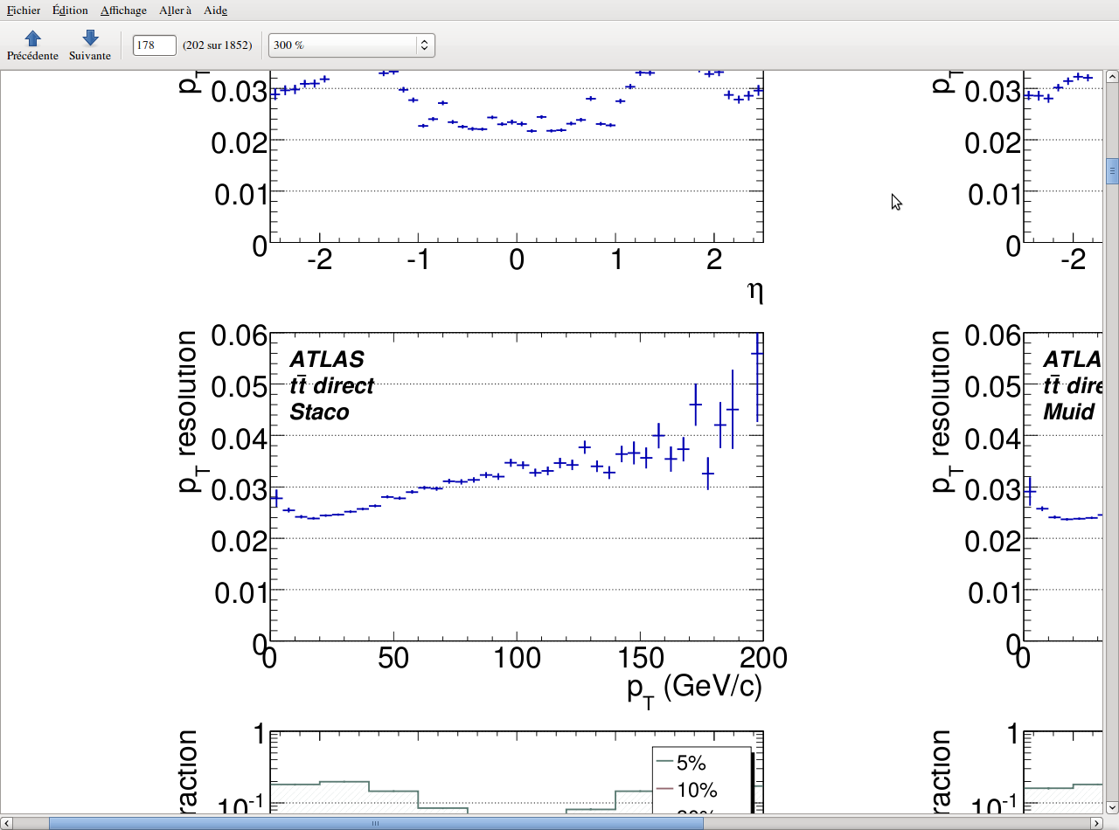
Signatures étudiées par la collaboration ATLAS
Signatures leptoniques
Diboson
Z’ → e⁺e⁻
Z’ → µ⁺µ⁻
Z’ → τ⁺τ ⁻ → ννW⁺W⁻
Z’ → Z γ
Électrons
Muons
CERN-OPEN-2008-020
CERN-OPEN-2008-020
La résolution tend vers un terme constant quand l’énergie augmente.
~ 1% pour E=1 TeV
La résolution augmente avec l’impulsion.
~ 12% pour p_{T}=1 TeV (TDR)
M_{Z’} > 1 TeV → E > 500 GeV
Le canal électronique est privilégié

Slide 17
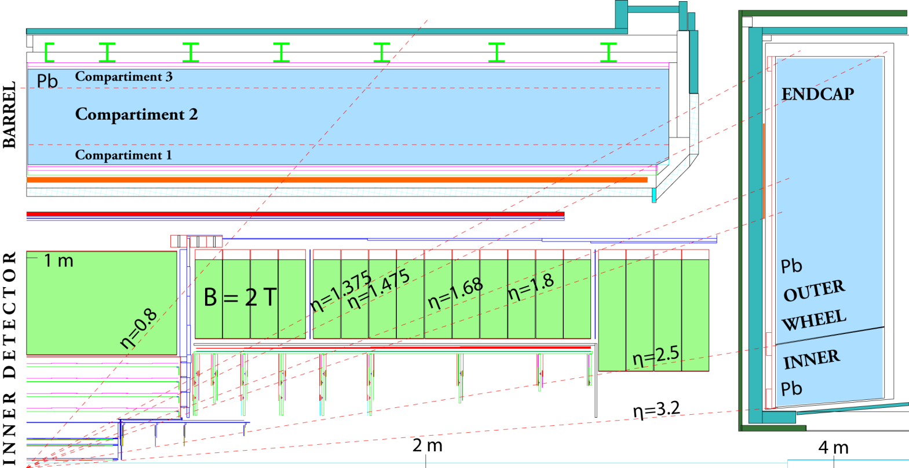
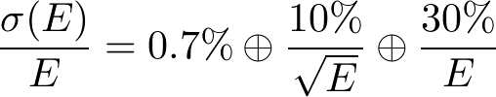
Reconstruction et identification des électrons
Amas de cellules
+
Trace associée
↓
Candidats électrons
+
Critères de qualité
(trace, gerbe EM, E/p, …)
↓
Objets électrons
Détecteur interne
Calorimètre EM
Mesure des traces des particules chargées
Mesure précise des angles pour la reconstruction de la masse invariante
Identification des électrons
Mesure précise de l’énergie des électrons

Slide 18
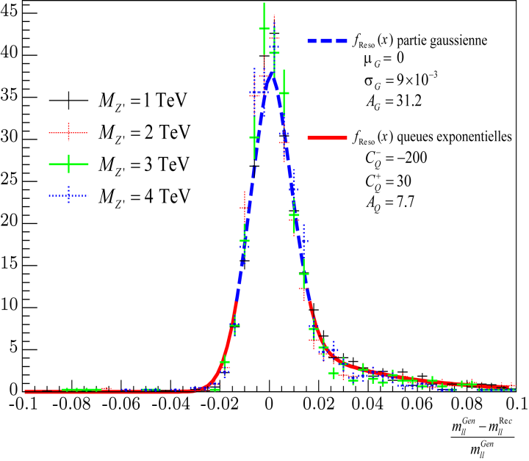
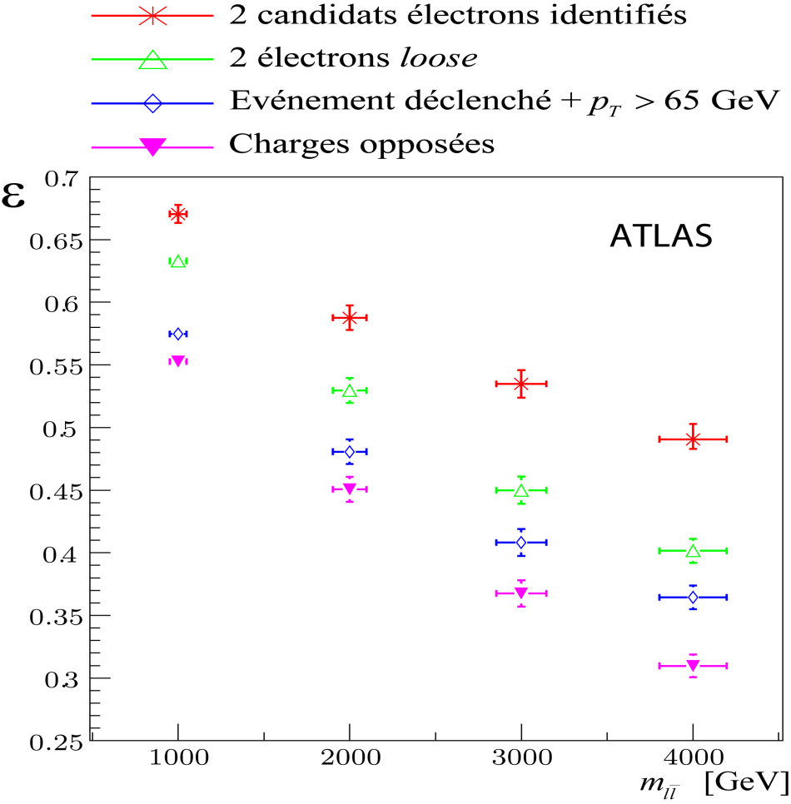
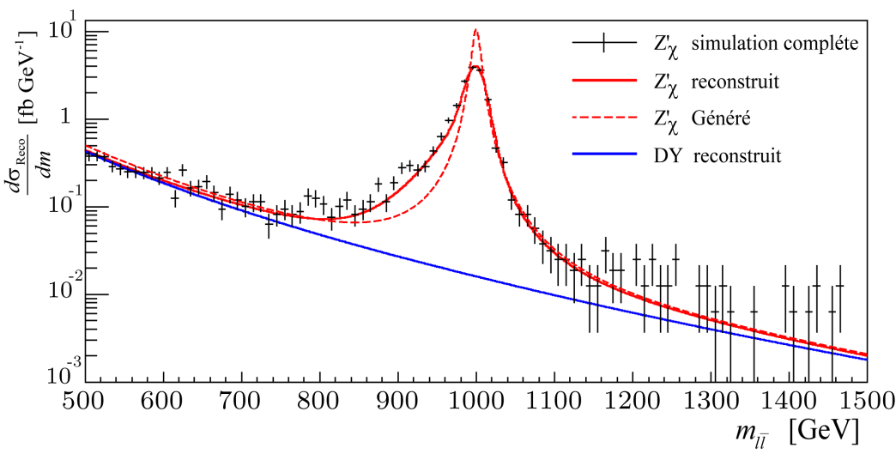
Sélection des Z’→e⁺e⁻
Efficacité de sélection d’un Z’_{χ}de 1 TeV
Reconstruction de la masse invariante
Critères de sélection :
Efficacité totale = Géométrique × Sélection
∼ 45% à 1 TeV
Résolution sur la masse ∼ 1%
Très bonne linéarité

Slide 19
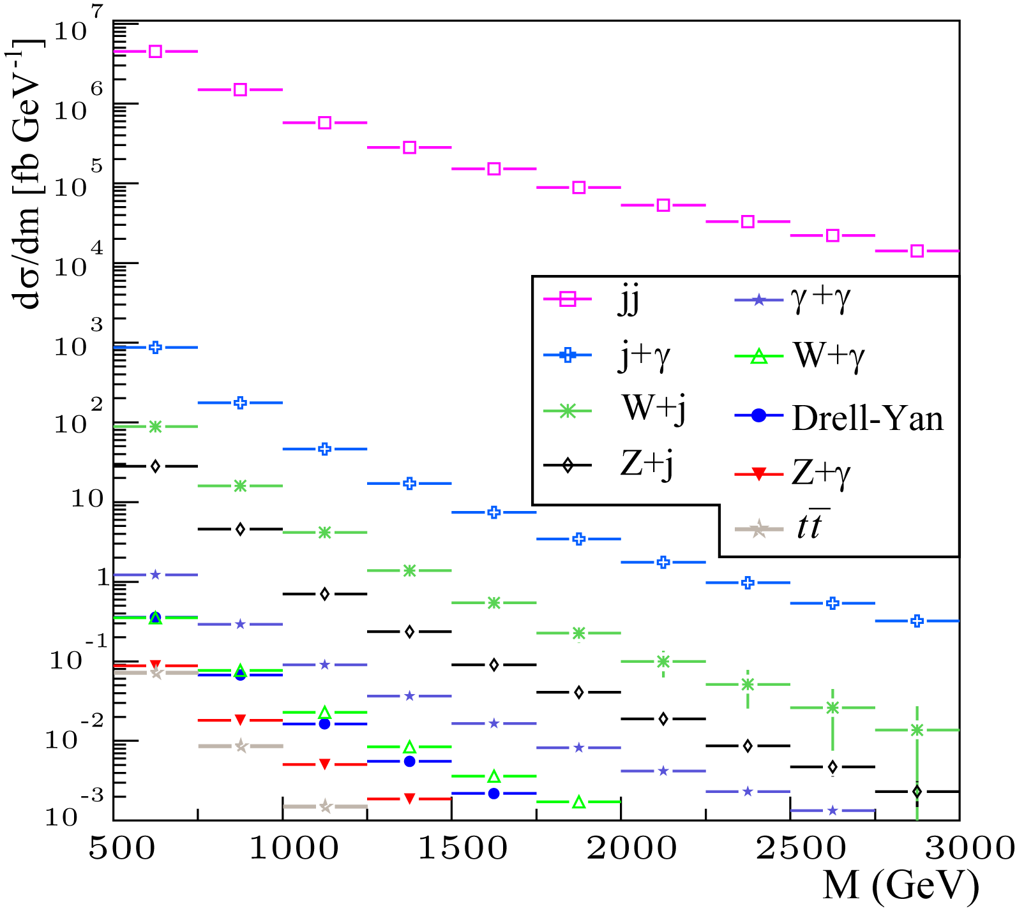
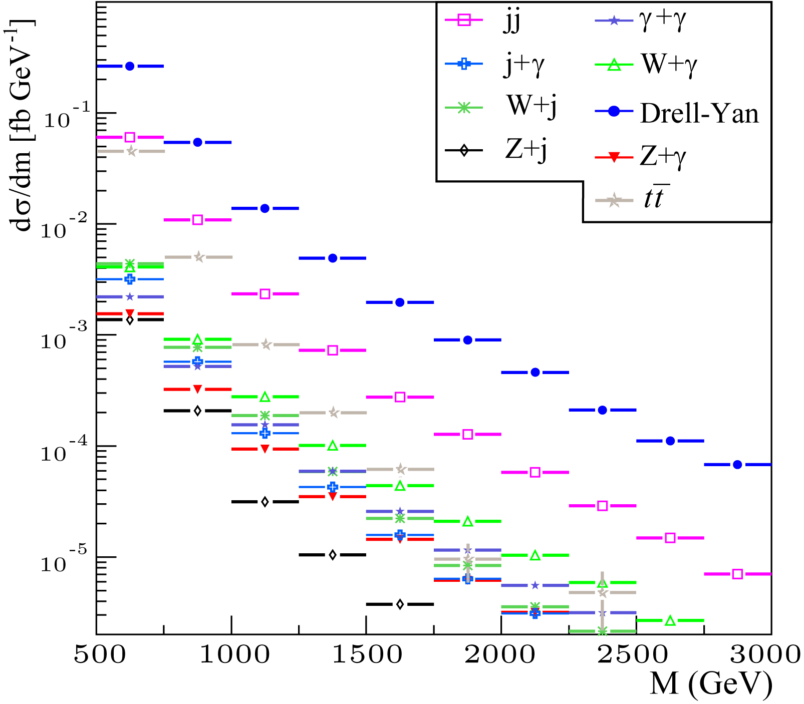


Rejet du bruit de fond
Bruit de fond avant sélection
Après sélection
|η|<2.5
p_{T}>65 GeV
Le Drell-Yan est la principale source de bruit de fond …
Nécessite une étude des facteurs de rejets dans les premières données !
La mauvaise identification des photons et des jets induit de grandes sources de bruit de fond

Slide 20
II – Les études Z’ avec ATLAS
La production des Z’ au LHC
Le processus pp → Z’ → l⁺l⁻ +X à 14 TeV
Le spectre de masse invariante
La reconstruction avec le détecteur
La reconstruction avec le détecteur ATLAS
Les bruits de fond
Potentiel de découverte des Z’
Paramétrisation du spectre de masse invariante des Z’
Analyse statistique
Potentiel de découverte des Z’ « usuels »
Étude indépendante du modèle théorique

Slide 21
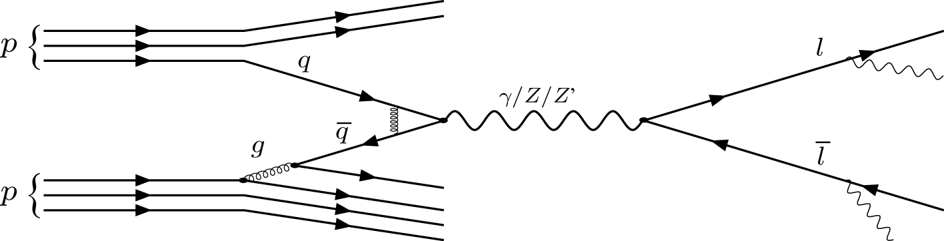
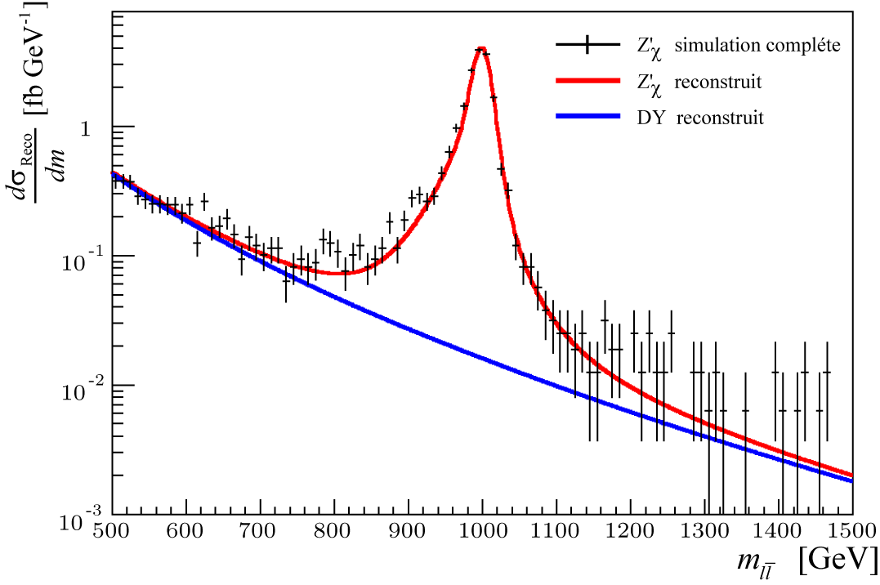
Principe de l’analyse
Processus étudié : pp → γ/Z/Z’ → e⁺e⁻
Analyse basée sur des simulations
Au niveau reconstruit
Test de nombreuses hypothèses :
Simulation complète + analyse statistique par tirage de pseudo-expériences
→ plusieurs jours de calcul
Paramétrisation plus rapide + analyse statistique FFT
→ quelques secondes

Slide 22
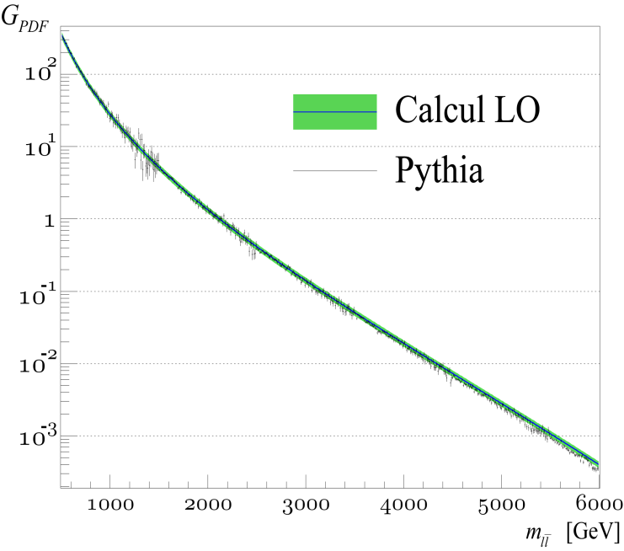
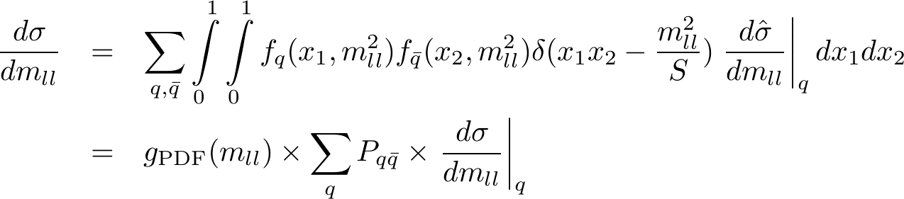
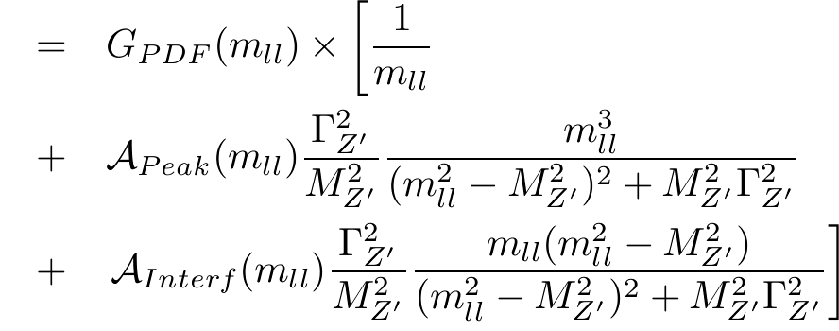
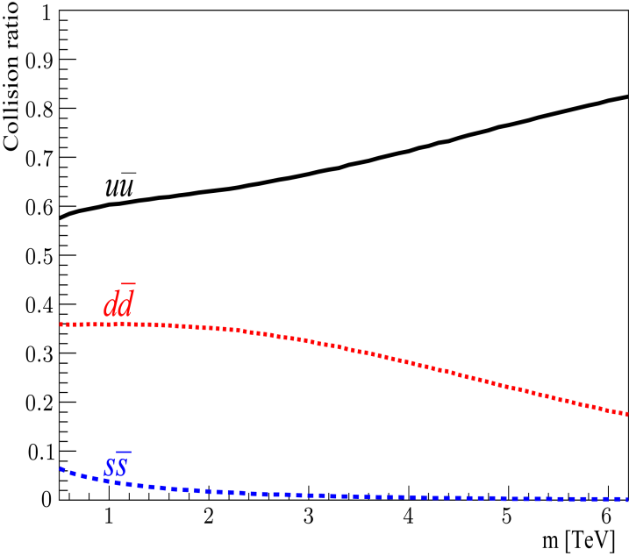
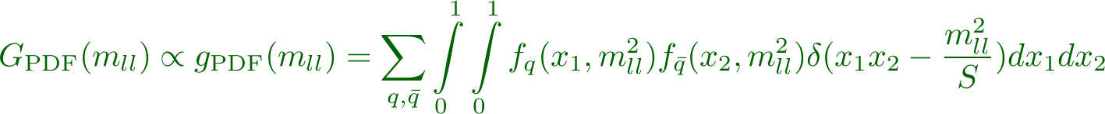
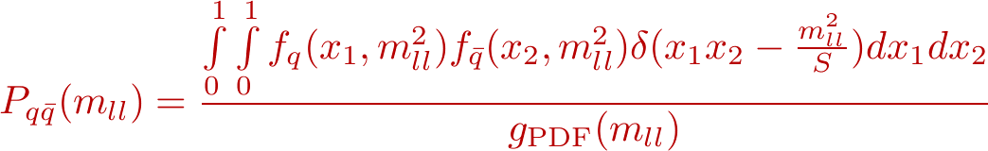
Paramétrisation du spectre de masse invariante des Z’
Factorisation des PDF
1
2
3
1
Contribution du DY sans le pic du Z
Contribution de la résonance du Z’
Interférence entre le Z’ et les bosons γ/Z
2
3
4 paramètres phénoménologiques
M_{Z’}, Γ_{Z’}, A_{Peak} et A_{Interf}
Théoriquement
Γ_{Z’,} A_{Peak} et A_{interf} sont calculables à partir de M_{Z’}, des couplages du Z’ et de P_{qq}

Slide 23

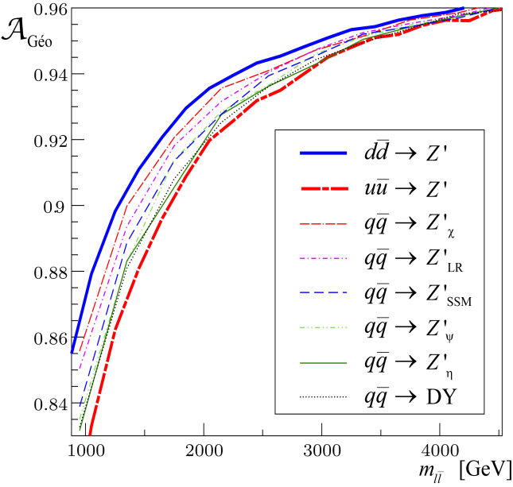
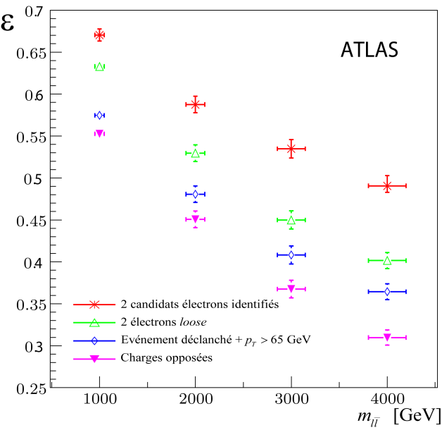
Paramétrisation du spectre de masse invariante au niveau reconstruit
Spectre au niveau reconstruit
Paramétrisation
+
Facteurs K
ATLAS full sim
ATLAS full sim

Slide 24
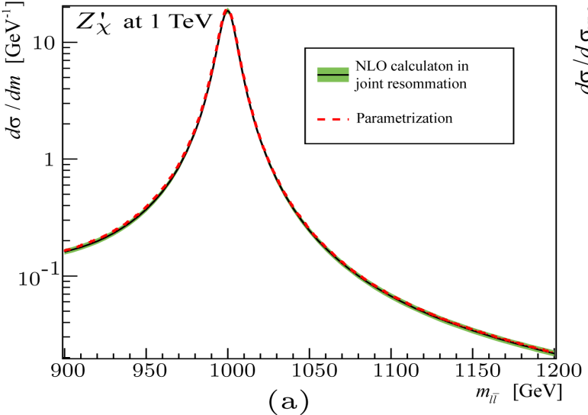
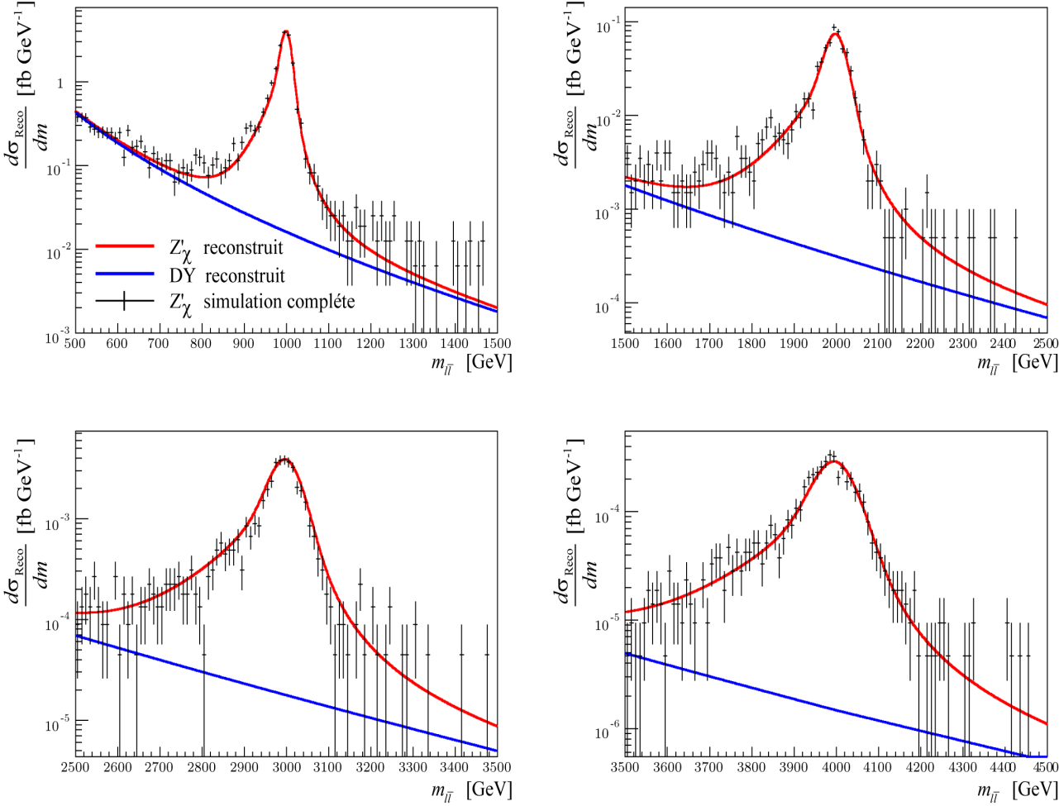

Paramétrisation du spectre de masse invariante des Z’
Au niveau généré
Comparaison avec NLO - NLL
Au niveau reconstruit
Comparaison avec simulation complète
Accord meilleur que 4%
Accord ~ Incertitudes théoriques.

Slide 25
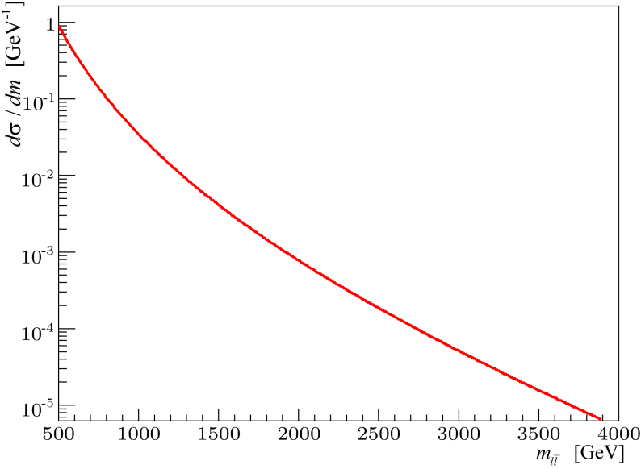
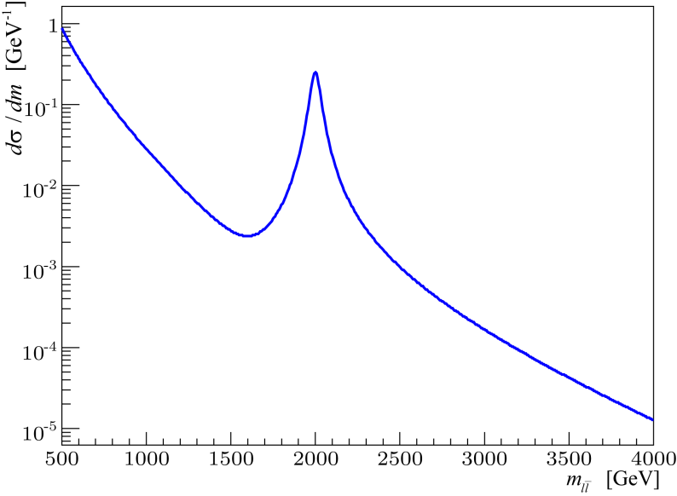
Analyse statistique
Comment découvrir / rechercher un Z’ ?
Hypothèse 0
Modèle Standard
Bruit de fond seul
Hypothèse 1
γ / Z / Z’
Signal + Bruit de fond
Paramétrisation
Paramétrisation
Méthode statistique de comparaison de spectres
Mise en place d’une méthode de recherche dans les données
Estimation du potentiel de découverte

Slide 26
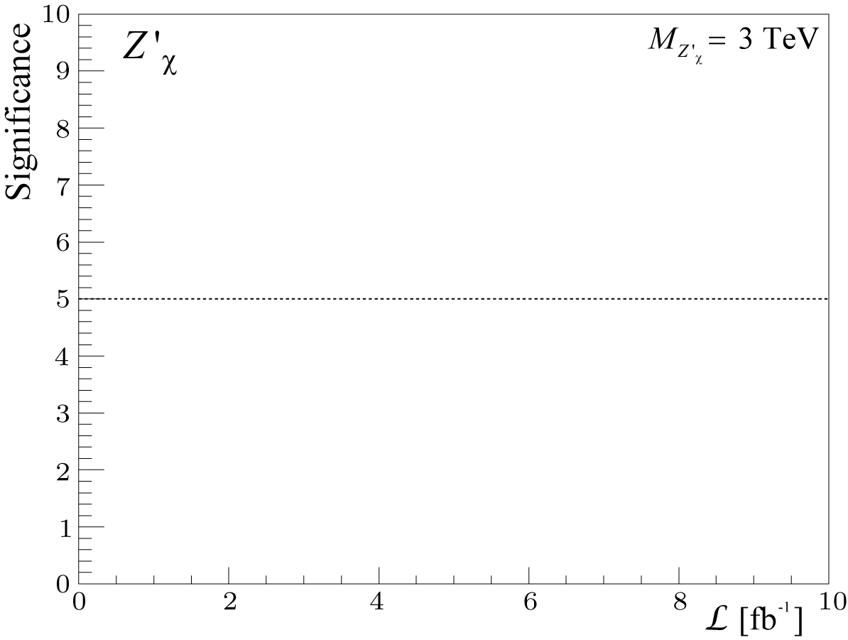









Analyse statistique
Différentes méthodes statistiques
Efficace sur tout le spectre
↓
Pas d’ajustement de fenêtre
↓
On conserve toute l’information
Intéressant pour effectuer une recherche
5σ avec 1 événement !
Comptage d’événements :
Comparaison des spectres :

Slide 27







Analyse statistique
Comparaison de deux spectres
Hypothèse signal
Fonctions de vraisemblance :
Hypothèse bruit de fond
Quantité discriminante : rapport des vraisemblances
dans l’hypothèse signal
dans l’hypothèse bruit
→
va permettre une séparation des deux hypothèses

Slide 28




Analyse statistique
Comparaison de deux spectres
Hypothèse signal
Hypothèse bruit de fond
Choix de la significance statistique
Significance CLs « fréquentiste modifiée » :
Utilisation de l’expérience médiane comme expérience la plus probable pour estimer le potentiel de découverte.

Slide 29


Potentiel de découverte des Z’ « usuels »
Résultats à 14 TeV
CERN-OPEN-2008-020
Électrons
Muons
1 fb⁻¹ → ∼ 2- 2.5 TeV
10 fb⁻¹ → > 3 TeV
Similaires aux électrons
Résultats à 10 TeV (incluant le bruit de fond QCD)
Électrons
M_{Z'} = 1 TeV → L=0.03 fb⁻¹
M_{Z'} = 2 TeV → L=1.0 fb⁻¹
Muons
M_{Z'}=1 TeV, L = 0.03 fb⁻¹

Slide 30

Étude indépendante du modèle théorique
Luminosité intégrée nécessaire pour une découverte à 5σ
En fixant A_{Peak} et A_{interf} → Balayage de l’espace M_{Z’}, Γ_{Z’}
A_{peak} fixé à 600 (~ entre 100 et 600 pour les Z’ GUT usuels)
A_{interf} fixé à 0
M_{Z’} balayée de 1 TeV à 3.5 TeV par pas de 100 GeV
Γ_{Z’} /M_{Z’} balayé de 0.2% à 10% par pas de 0.2%
Renseigne sur l’ordre de grandeur du potentiel de découverte de “tous les Z’ ”
Notes:
Faire la zone < 1 fb-1

Slide 31
III – Recherche d’un Z’ dans les données
Recherche d’un Z’ dans des données expérimentales
Utilisation de la paramétrisation comme outil de recherche d’un Z’
Estimation de l’effet “Look Elsewhere”
Recherche d’un Z’ et estimation de sa masse
Discrimination du modèle théorique sous-jacent
Détermination du spin avec la distribution angulaire
Estimation de l’asymétrie avant-arrière
Ajustement des couplages u et d via la distribution en rapidité

Slide 32




Utilisation de la paramétrisation comme outil de recherche d’un Z’
Comparaison des données à différentes hypothèses
7500 hypothèses Z’ différentes
A_{peak} = 300
A_{interf} = 0
M_{Z’} = 1 TeV à 3.5 TeV par pas de 10 GeV
Γ_{Z’} /M_{Z’} = 0.2% à 10% par pas de 0.2%
On s’intéresse à l’hypothèse qui retourne la significance maximum
Étude Monte-Carlo
Pour préparer l’arrivée des données, deux analyses sont nécessaires :
Pseudo-expériences de bruit de fond → Effet « Look Elsewhere »
Pseudo-expériences de signal → Performance de la méthode

Slide 33




Estimation de l’effet “Look Elsewhere”
Effet “ Look Elsewhere”
Hypothèse
Hypothèse
Hypothèse
Données
« Signal 1 »
Hypothèse
« Bruit de fond »
« Signal 2 »
…
« Signal N »
Probabilités de trouver un signal dans du bruit de fond

Slide 34


Recherche d’un Z’
Distribution des S_{max} obtenus en recherchant un Z’
dans des pseudo-expériences “Signal Z’χ à 2.5 TeV”
Z’χ de 2.5 TeV et 1 fb-1
Estimation de la masse du Z’
Cette méthode est utile pour estimer la présence d’un Z’ et pour estimer sa masse.
Elle pourra être appliquée sur les premières données.

Slide 35
III – Recherche d’un Z’ dans les données
Recherche d’un Z’ dans des données expérimentales
Utilisation de la paramétrisation comme outil de recherche d’un Z’
Estimation de l’effet “Look Elsewhere”
Recherche d’un Z’ et estimation de sa masse
Discrimination du modèle théorique sous-jacent
Détermination du spin avec la distribution angulaire
Estimation de l’asymétrie avant-arrière
Ajustement des couplages u et d via la distribution en rapidité

Slide 36



Détermination du spin avec le distribution angulaire
Distribution angulaire
Reconstruction avec le détecteur
q * est l’angle entre le quark et le lepton dans le référentiel du Z’.
Z’_{χ} à 1 TeV avec ~20 fb⁻¹
Electrons (|η|<2.5)
EM clusters (|η|<3.2)
P
*
P
Renseigne sur le spin de la résonance
Meilleure discrimination en considérant la zone à grand η

Slide 37


L’asymétrie avant-arrière
Asymétrie avant-arrière
*
avec
*
*
*
Arrière
Avant
P
*
P
Sur le pic du Z’ à 1.5 TeV
Dépendance en fonction de la masse
L’asymétrie avant-arrière est directement liée aux couplages du Z’.
Observable possédant un fort pouvoir discriminant.
Intéressante sur tout le spectre en masse.

Slide 38


Estimation de l ’asymétrie avant-arrière
Reconstruction à partir des données
ATL-PHYS-PUB-2005-010
Collision proton-proton
(On ne connait pas la direction du quark)
Dilution de l’asymétrie avant-arrière
(Hyp : direction du quark = direction du Z’)
Estimation et correction de l’effet de la dilution basée sur une analyse MC.
Test de la méthode sur des simulations
Prédictions théoriques
Asymétries reconstruites
Bons résultats dans la région autour du pic (« large » statistique)

Slide 39




La distribution en rapidité du Z’
M_{Z’}=1.5 TeV
L∼130 fb⁻¹
M_{Z’}=1.5 TeV
L∼130 fb⁻¹
Ajustement des quantités P_{qq→Z’}
Variables à ajuster →
Fonction d’ajustement →
Informations sur les couplages aux quarks u et d → Discrimination des modèles

Slide 40

Analyse sur des pseudo-expériences
Étude Monte-Carlo avec 10000 pseudo-expériences
Modèle χ à 1.5 TeV avec 130 fb⁻¹
Modèle SSM à 1.5 TeV avec 130 fb⁻¹
Biais dû à la non considération des quarks s
Analyse discriminante efficace sur une observable simple à reconstruire

Slide 41





Conclusion
Potentiel de découverte
Recherche de Z’
Études de Z’
Dès l ’arrivée des premières données
Étude des bruits de fond → Facteurs de rejet (électrons-jets)
Étude du pic du Z :
~ 30% >200 GeV
Ajustement de la résonance Z
Électrons de haute énergie

Slide 42
FIN

Slide 43

Randall-Sundrum with bulk matter
RS avec matière dans le bulk :
[ G.Moreau, J. I. Silva-Marcos, Hep-ph/0602155 ]
Champs de jauges dans le Bulk
Higgs confiné sur la brane du TeV
Fermions dans le Bulk avec une localisation particulière
Couplages non universels pour le Z’
Nouvelle interprétation de la hierarchie de masse des fermions
Compatible avec des théorie de grande unification [hep-th/0108115] .
Excitation de KK forment des candidats WIMP.

Slide 44
Fermion mass in the RS model
RS model : 1 spatial X-dim compactified over S¹/Z₂ with radius R_{c}
Fermion 5D masses :
Effective 4D masses matrix:
c_{i} = new dimensionless parameters
k_{ij} = new parameters related to the yukawa coupling

Slide 45

Contraintes indirectes

Slide 46

Segmentation du calorimètre EM

Slide 47

Segmentation du calorimètre EM

Slide 48
Resolution et linearité des amas EM
Barrel :
≈78 % of cluster
E resolution = (1 ± 0.01) %
E linearity = (0.5 ± 0.01) %
pT resolution = (2.3 ± 0.01) %
pT linearity = (-0.7 ± 0.01) %
Crack :
≈ 3 % of cluster
Poor resolution
Poor linearity
End-cap :
≈ 19% of cluster
Long tails
E resolution = (1.2 ± 0.02) %
E linearity = (0.46 ± 0.02) %
pT resolution = (2.8 ± 0.02) %
pT linearity = (-0.6 ± 0.03) %
Overflows
Shift

Slide 49
Z’ reconstructed with 2 EM clusters
Shift
2 amas centraux : m_{ll} resolution = (1.3 ± 0.02) %

Slide 50

Résolution sur la masse invariante
σ gaussian
Mass [TeV]

Slide 51

Bruit de fond top anti-top

Slide 52

Identification de la charge

Slide 53

Rapport de maximum de vraisemblance

Slide 54

Résultat muons
SSM à 1TeV
χ à 1TeV

Slide 55

Potentiel de découverte

Slide 56

Ajustement de Y avec les quarks s

Slide 57

Analyse au niveau génération
Étude Monte-Carlo avec 10000 pseudo-données
Modèle χ à 1.5 TeV avec 130 fb⁻¹
Modèle SSM à 1.5 TeV avec 130 fb⁻¹
Résultats compatibles à 2σ
Biais du à la non considération des quarks s

Slide 58





Efficacité de sélection des qq→Z’ →e⁺e⁻
On ne sait pas d’où vient le quark … Collisionneur pp
Asymétrie dépendante des couplages
Identique pour tout les spin 1
Deux e± émis dos-à-dos …
Centre de masse
Laboratoire
Boost fixé par les PDF
Efficacité ne dépend que de la rapidité (du boost)

Slide 59
1960 - Les bosons de jauge lourds dans le MS
Structure de l’interaction faible
3 bosons de jauge notés W₁,W₂ et W₃ – couplage g
Potentiel de Higgs
Structure de l’électrodynamique quantique
1 boson de jauge noté B – couplage g’
2 paramètres : μ et λ
Brisure spontanée de symétrie
Couplages entre W, B et le champ de Higgs φ
Électrodynamique quantique non brisée
Photon sans masse – couplage e
Bosons W⁺, W⁻ et Z massifs – couplage G_{F}
Dans le vide du champ de Higgs

Slide 60
1984 – L’observation du Z aux expériences UA
Collisionneur
Processus
Détecteurs
Notes:
Cette decouverte suit celle du W faite dans le canal W → e nu

Slide 61
La supersymétrie
R-parité violée → Spin 0 (Sneutrino)
??
Les théories avec dimensions supplémentaires
Problème de la hiérarchie
Mécanisme de compactification → Tour de Kaluza-Klein
Modèles type ADD → Spin 2 (Excitations du graviton)
Modèles type RS → Spin 1 (Excitations du Z ou du photon)
Limites provenant des mesures électrofaibles.
M_{Z’} > 3 TeV
Les théories de grande unification
Unification des forces fondamentales
2 groupes U(1) supplémentaires → Spin 1
Au moins un état propre de masse à l’échelle du TeV.
SU(2)_{R} → Couplages aux particules droites.
U(1)_{B-L} → Couplages B-L.
Notes:
ATTENTION 2 Z’ et un seul de 1 TeV
On en a etudier certain autre modèle mais je ne les présente pas ici
Donner l’exemple de LR SO(10) avec un nouveau SU(2)
Il existe un grand nombre d autre modele du type basé sur d autre groupe d autre schema de brisure et on peut coupler ces théories avec la susy

Slide 62
De 1990 à 2000 – Contraintes indirectes électrofaibles
Exemple de limites obtenues avec le paramètre ρ
Mesure de ρ
Limites obtenues avec les mesures de précisions EW à LEP
Modèle ad-hoc identique au Z mais en plus lourd
Angle de mélange Z/Z’ (analogue à θ_{w} du MS) très petit
Notes:
95%

Slide 63
2008 - Limites sur la recherche directe
CDF Run II – Canal électronique – L=2.5 fb⁻¹
Analyse de section efficace
Pas d’observation directe jusqu’à 700 GeV
Notes:
95 CL

Slide 64

Le détecteur interne
Détecteur à pixels
Détecteur à micropistes de silicium
Détecteur à rayonnement de transition
1
2
3
1
2
3
2
Couverture |η|<2.5
3
Utilité du détecteur interne pour Z’→e⁺e⁻
Mesure des traces des particules chargées
Mesure précise des angles pour la reconstruction de la masse invariante
Notes:
L’id des electrons se fait avec la gerbe dans le calo EM

Slide 65

Le calorimètre électromagnétique
1
Partie centrale |η|<1.52
Partie bouchon |η|<3.2
2
1
2
Cellules du calorimètre
1
Trois compartiments + PS
2
Utilité du calorimètre EM pour Z’→e⁺e⁻
Identification des électrons
Mesure précise de l’énergie des électrons
Notes:
Bouchon < eta <

Slide 66



Reconstruction et identification des électrons
Critères de sélection des électrons
E ∼ 500 GeV
Le critère Tight ne convient pas pour des électrons de haut p_{T}
Résolution en énergie pour le critère Loose
75% des électrons
4% des électrons
21% des électrons
N.B : La résolution ne dépend ni de la sélection ni de l’énergie.

Slide 67



Paramétrisation du spectre de masse invariante au niveau génération
approche “théorique”
approche “phénoménologique”
En variant M_{Z’}
En variant Γ_{Z’}
Γ_{Z’}, A_{Peak} et A_{interf} calculés à partir des couplages pour les Z’ usuels à 2 TeV
En variant A_{Peak}
En variant A_{interf}

Slide 68


Analyse au niveau reconstruit
M_{Z’}=1.5 TeV
L∼130 fb⁻¹
M_{Z’}=1.5 TeV
L∼130 fb⁻¹
L’efficacité de sélection ne dépend que de la rapidité du Z’
Ajustement des quantités P_{qq→Z’}
Fonction d’ajustement →
Les distributions ε(Y) × Y_{q}(Y) sont normalisée à 1.

